Slide 1
minigolf @ school

Slide 2
Start
Schuljahr 20../20..

Slide 3
Dauer
fortlaufend
jeweils eine Jahresperiode

Slide 4
Aufgaben Schulen
Die Schule / das Schulhaus baut eine Minigolfanlage. Ziel 6-9 Bahnen, jede Klasse baut eine Bahn, bei kleineren Schulhäusern bauen die älteren Jahrgangsklassen mehr als eine Bahn.
Die Minigolfanlage kann (zum Beispiel in der Turnhalle) gelagert werden.

Slide 5
Aufgaben Schulen
Bahngrösse ca. 300 x 80cm, transportabel, leicht zusammenbaubar
Swiss Minigolf stellt einen möglichen Bauplan für die Grundbahn zur Verfügung.
Swiss Minigolf stellt Schläger und Bälle in genügender Anzahl (pro Bahn 2-3 Grössen, Schläger bleiben bei der Bahn)

Slide 6
Aufgaben Schulen
Hindernisse sind der Fantasie überlassen, können fix montiert oder eventuell verstellbar sein.
Die Schule führt pro Jahr ein Turnier durch
Möglich als Ganzjahresprojekt, Projektwochen, Projekt im Werken oder individuelle Ideen.

Slide 7
Aufgaben Vereine
Vorstellen des Projekts an der Schule vor den Frühlingsferien
Begleiten das Projekt mit Rat und Tat, zum Beispiel Mithilfe beim Planen, beim Bauen, bei der Durchführung des Turniers oder weiterführend Trainings (Schlagtraining etc.).
Sichten Talente

Slide 8
Möglicher Bauplan

Slide 9
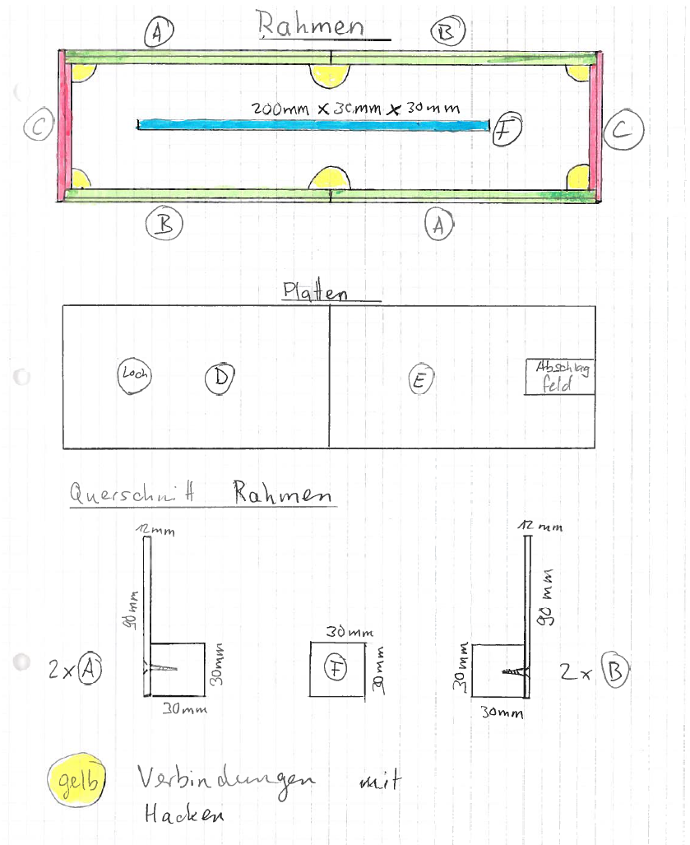
möglicher Bauplan

Slide 10
Beispiele der Schule Burgdorf

Slide 11
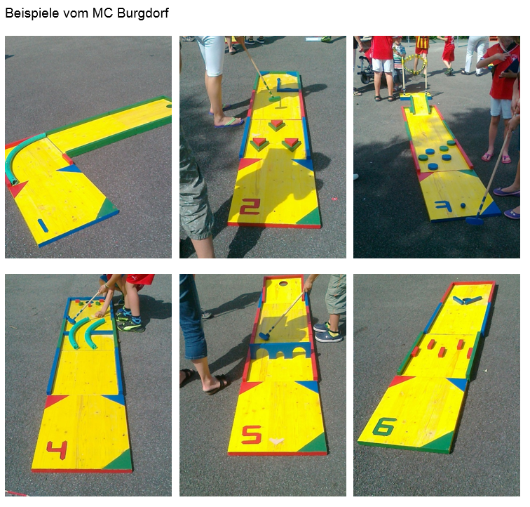

Slide 12
Beispiele vom Werklehrer der Schule Zimmerwald

Slide 13
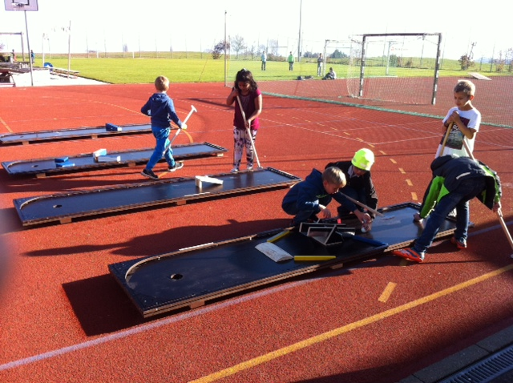
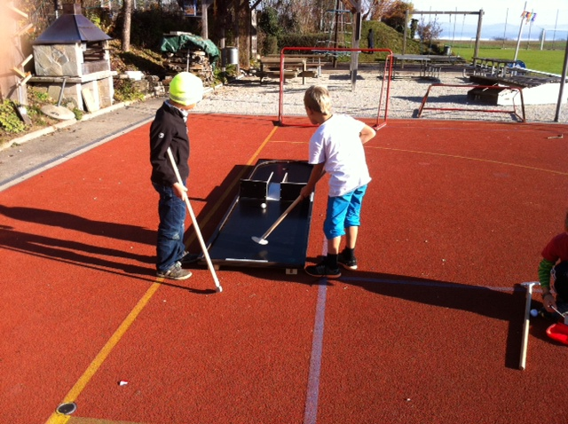
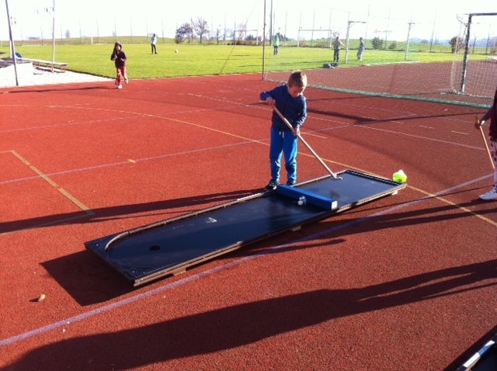
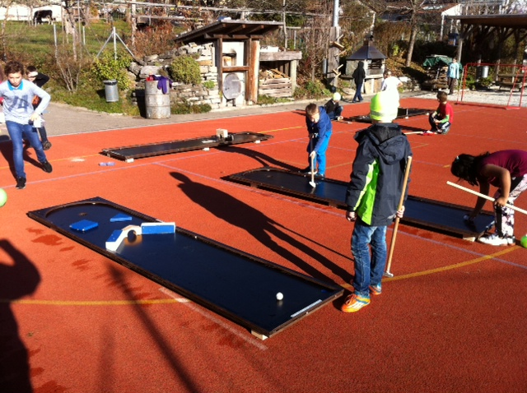

Slide 14
So mitmachen:
Es wird folgendes auf der Homepage bereit gestellt:
Diese Präsentation
1 Dokumentation
Bauplan
Bilder
Checkliste

